Slide 1

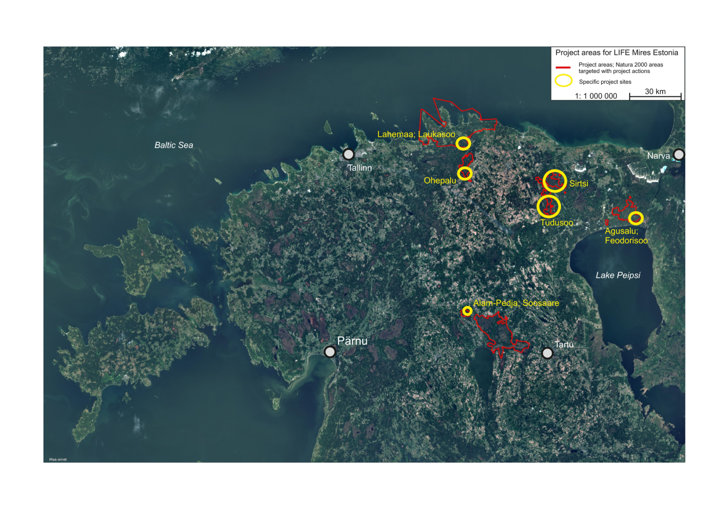
Soode kaitse ja taastamine – LIFE Mires Estonia;
LIFE14 NAT/EE/000126
Taastamistööde mõjuala: ca 7600 ha
Rahastajad: Euroopa Liidu LIFE programm; Keskkonnainvesteeringute Keskus, kokku 2,815,576 EUR, sellest EL 74,61 %
Projekti periood: 1. sept 2015 – 31. dets 2021 (aug 2020)
Partnerid: ELF, Tartu Ülikool, MTÜ Arheovisioon
Koostööpartnerid: Keskkonnaamet, RMK jpt.

Slide 2
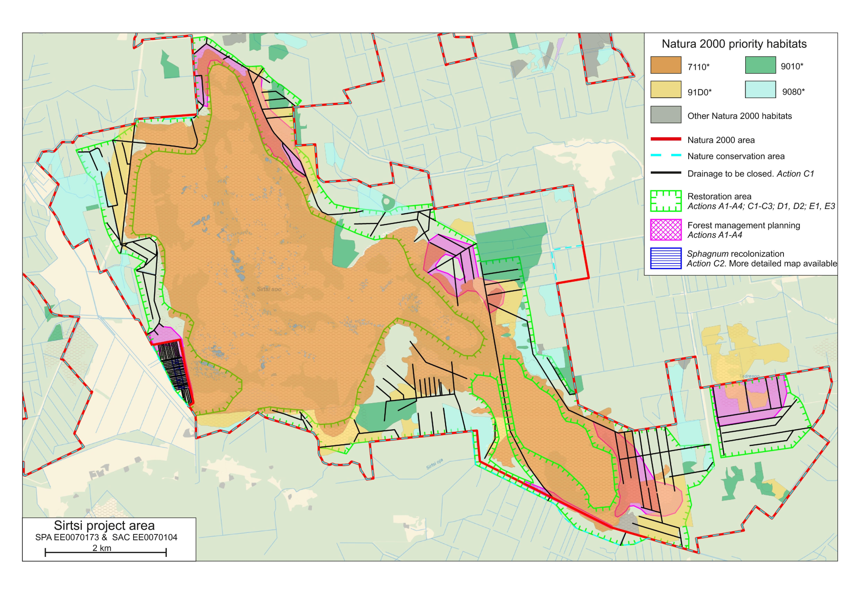
Taastamisala Sirtsi looduskaitsealal – ca 2000 ha
Project site in Sirtsi Nature Conervation area. Expected impact ca 2000 ha including following habitats: 7110* - 702 ha, 9080* - 118 ha, 91D0* - 279 ha, 9010* - 85 ha, 316 – 3 ha, 7140 – 10 ha. Lenght ofdrainage ditches to be closed: 91 km. Coverage of possible forest cuttingrea: 700 ha. Presented information is based on preliminary esimatin and will be updated in the course of restoration plans.

Slide 3
 | Projekteerimise maksumus (€) |  | Tööde kulu (€) | Hinnang taastamiskavas (€) | Hinnang teostusprojektis (€) | Hangete maksumus (€)
 |  |  | taotlus
Taastamisala
Feodorisoo 597 ha |  | 5760 | 66075 | 40000 | 32677 | 41735
Tudusoo lka 2089 ha |  | 18360 | 333819 | 120000 | 436117 | 260081
Laukasoo 705 ha |  | 14400 | 195396 | 108000 | 114937 | 225088
Ohepalu lka 1120 ha |  | 9497 | 30081 | 60000 | 30000 | 48066
Soosaare 167 ha |  | 6860 | 63057 | 24000 | 30900 | 63301
Sirtsi lka 2681 ha |  | 15840 | 448428 | 258000 | 675140 | 401875
Kokku 7360 ha |  | 70717 | 1136855 | 610000 | 1319771 | 940145

Slide 4

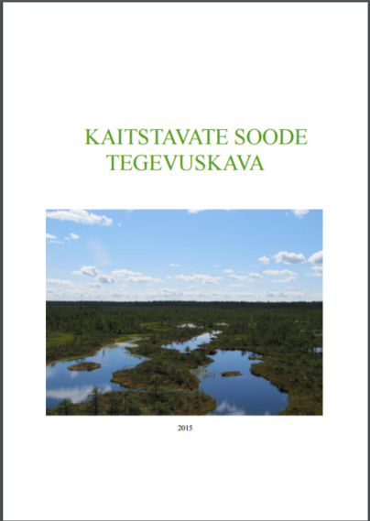
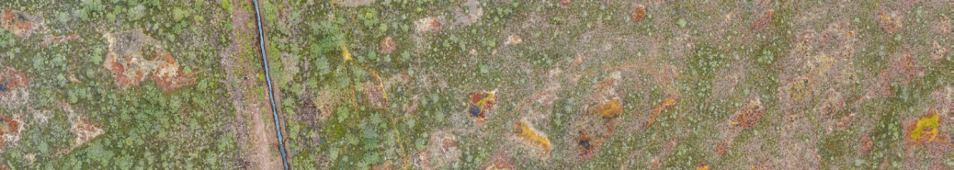
Alade valiku põhimõtted:
Algaandmed:
  ELF soode inventuur
  Jääksoode inventuur
  Looduskaitselised inventuurid jne
Esmatähtsad alad:
  „Ramsar-i alad“ (Eestis 17 tk)
  Suured sookompleksid
Kaitstavate soode tegevuskava 2016 (link)
  „Aastaks 2020 taastada vähemalt … 10 000 ha sookoosluseid …“

Slide 6
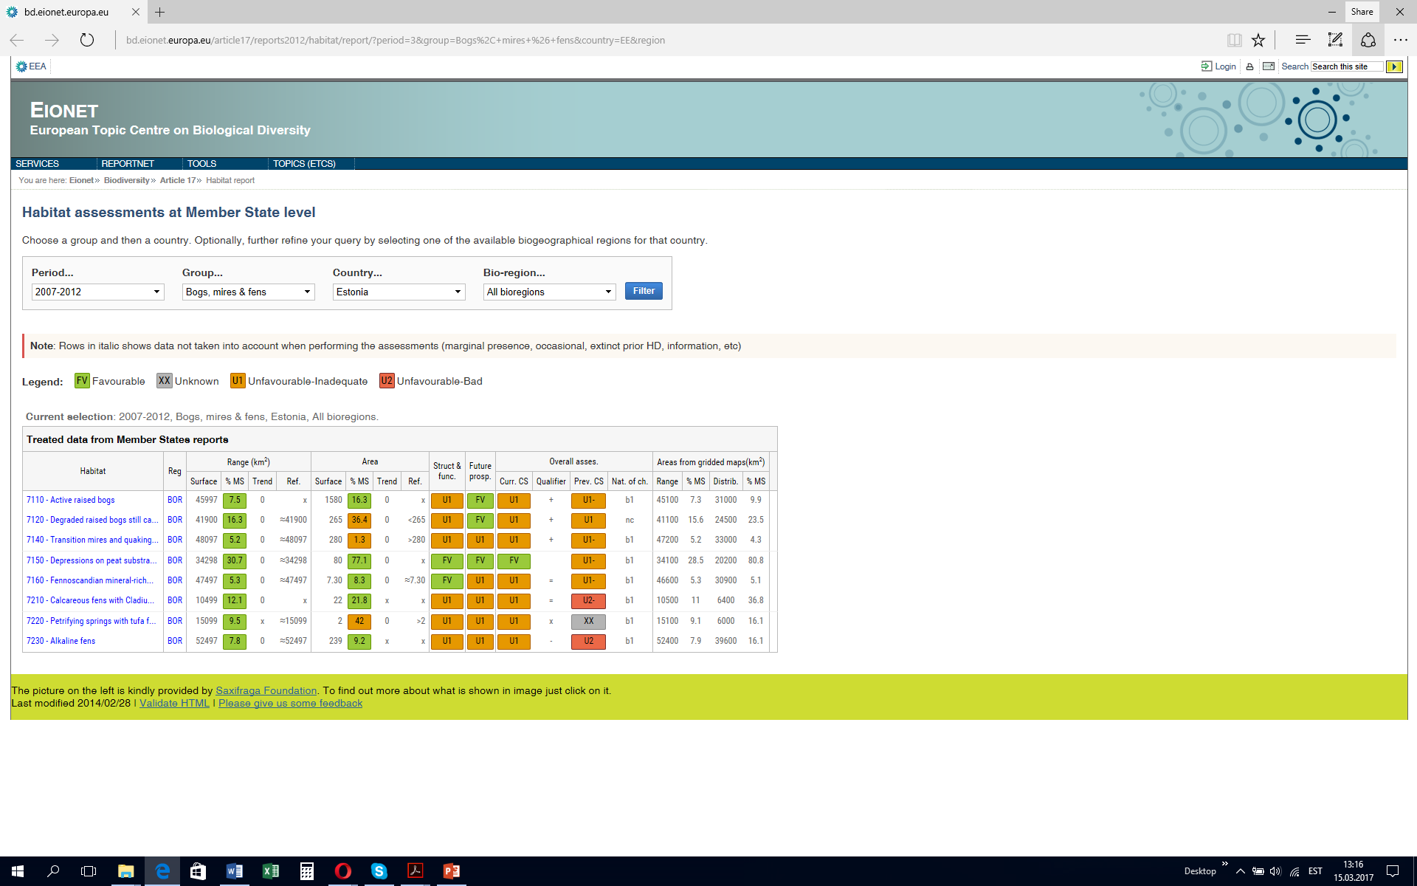

Slide 7

KOOSTÖÖ ja KOOSKÕLASTUSED
Projekti ametlikud partnerid: Eestimaa Looduse Fond, Tartu Ülikool, MTÜ Arheovisioon,
Projekti olulised partnerid: Keskkonnaministeerium, Riigimetsa Majandamise Keskus, Keskkonnaamet
Koostöö: KOVid, Põllumajandusamet jt
Kaasrahastus: SA Keskkonnainvesteeringute Keskus
Eelnev osalus LIFE projektides; taotluse koostajad elluviimisel; paindlikkus.

Slide 8
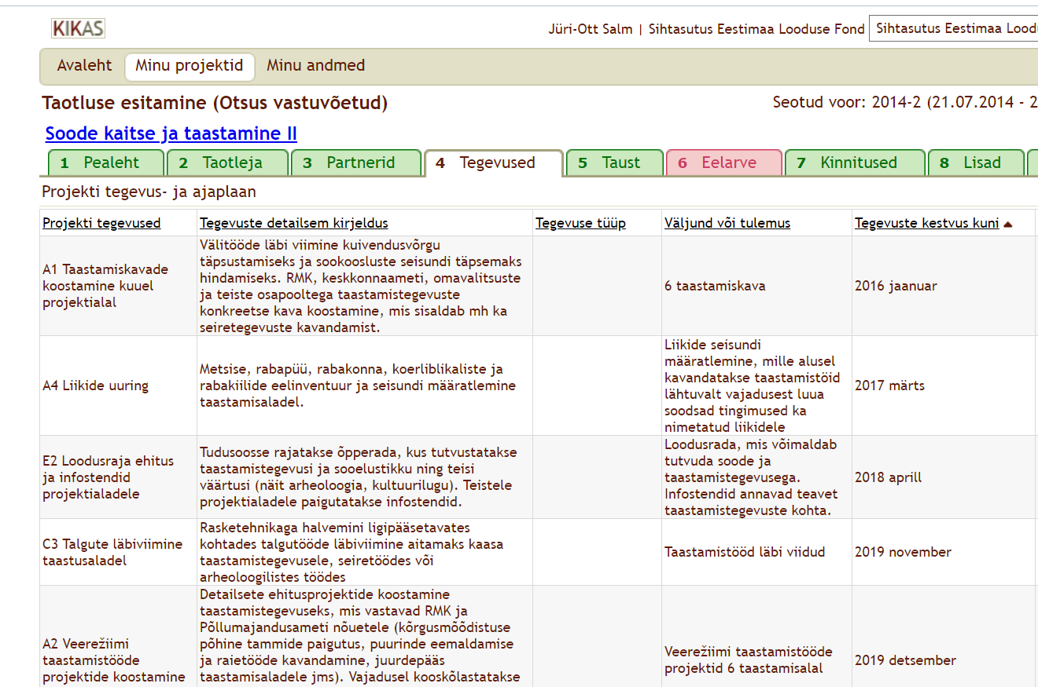
16 tegevust, 41 asja (deliverable), 48 verstaposti + INDIKAATORID

Slide 9
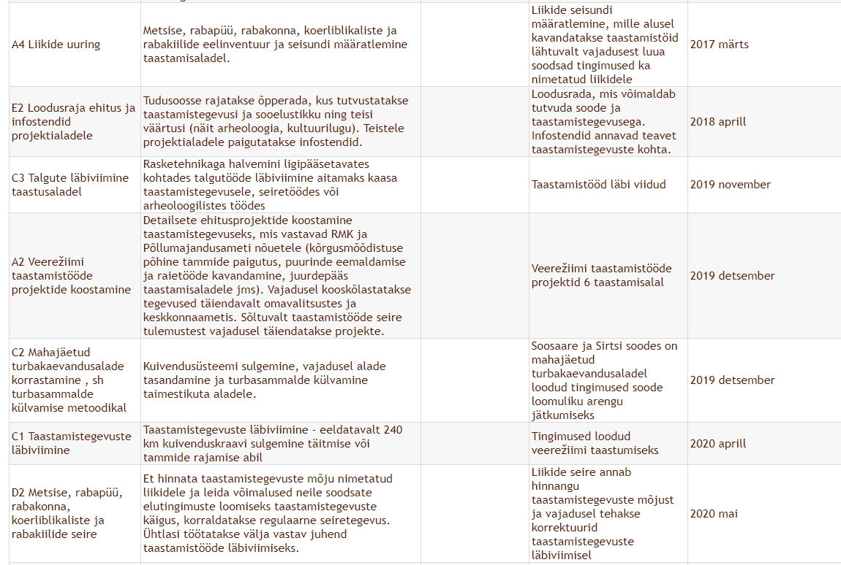

Slide 10
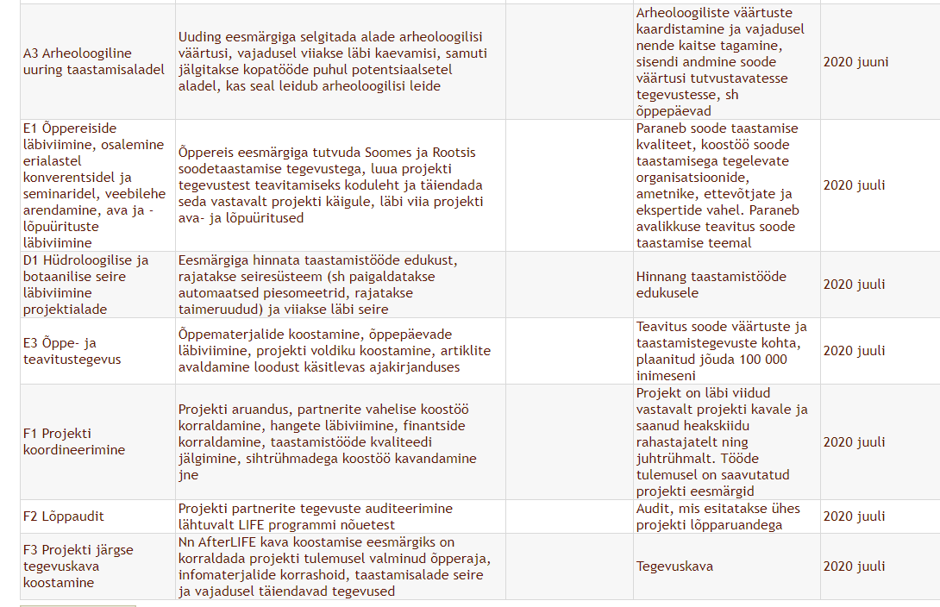

Slide 11



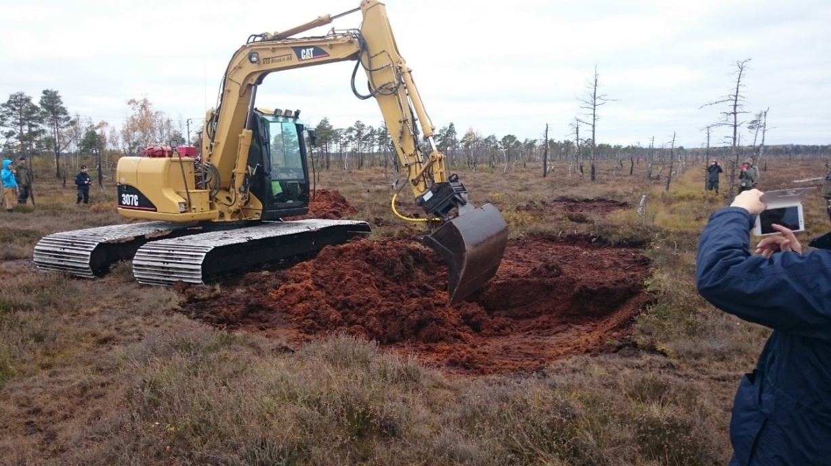
Projekti meeskond
Jüri-Ott Salm, PhD, projektijuht
Marko Kohv, PhD, ekspert
Piret Pungas-Kohv, PhD, keskkonnateadlikkuse ekspert
Eerik Leibak, ekspert
Kertu Hool, MA, avalikud suhted
Laura Oro, MA, PR assistent
Kadri Kalmus, MSc, raamatupidaja
Siim Kuresoo, talgukorraldaja
Kadri Aller, talgukorraldaja
Indrek Hiiesalu, MSc, botaanik
Edgar Sepp, MSc, seire
Kärt Mell, MSc, assistent
Liina Järvpõld, assistent
+ ca 500 vabatahtlikku
Hembo Pagi, IT ekspert

Slide 12

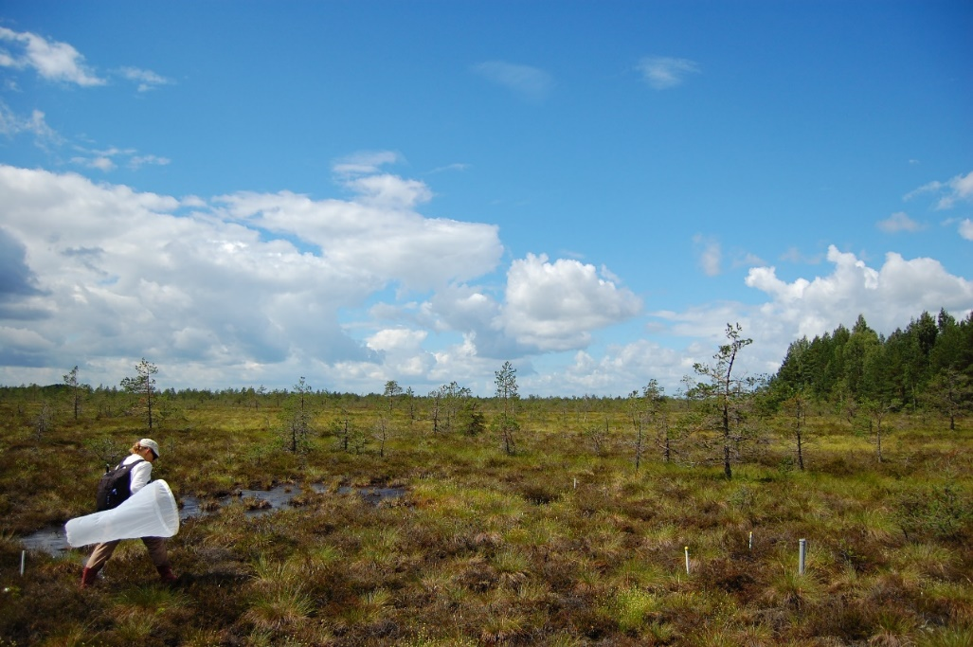
Projekti meeskond: TÜ
Voldemar Rannap, MSc, projekti juht
Asko Lõhmus, PhD, Riinu Rannap, PhD – projekti nõustajad
Liina Remm, PhD, kiilid ja kahepaiksed
Urmas Sellis, MSc, linnud
Ann Kraut, PhD, liblikad
Foto: Kaspar Arme

Slide 13
Projekti juhtrühm
1. Herdis Fridolin, Keskkonnaministeerium, looduskaitseosakonna peaspetsialist;
2. Maret Vildak, Keskkonnaamet, looduskaitse peaspetsialist;
3. Asta Tuusti, Loodusmuuseumi juhataha;
4. Kaupo Kohv, Riigimetsa Majandamise Keskus, looduskaitseosakonna juhataja;
5. Marika Kose, Eesti Märgalade Ühing, juhatuse liige;
6. Ivar Ojaste, Eesti Ornitoloogia Ühing, liigikaitse ekspert;
7. Kai Vellak, Tartu Ülikool, vanemteadur;
8. Pikne Kama, arheoloogia doktor;
9. Silvia Lotman, Eestimaa Looduse Fond, juhatuse liige.
10. Piret Sepp, Keskkonnainvesteeringute Keskus, toetuste ja teenuste osakonna projektikoordinaator;
11. Tõnno Jonuks, Eesti Kirjandusmuuseum, vanemteadur; esindab Arheovisiooni

Slide 14
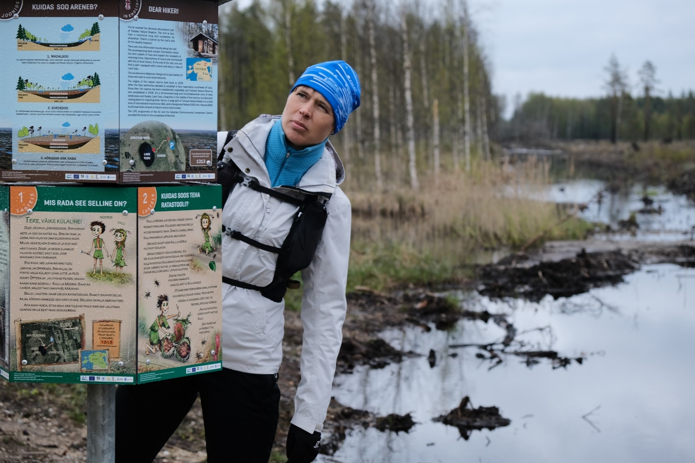
Tudu raja video
Pilt presidendiga

Slide 15

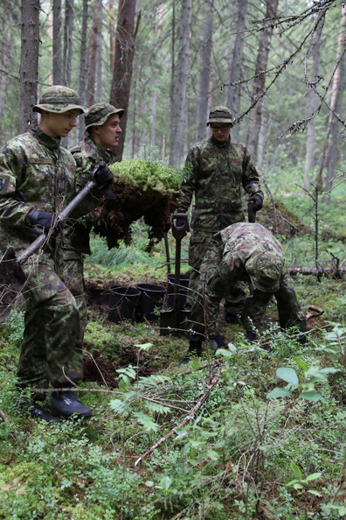
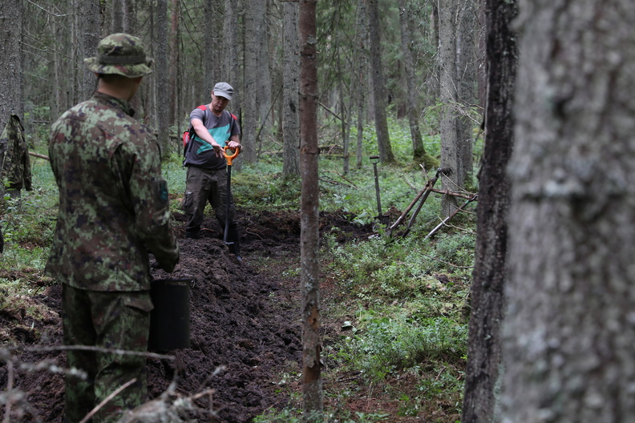
Fotod: Marina Loštšina, Kaitseväe peastaabi teavitusosakond

Slide 16
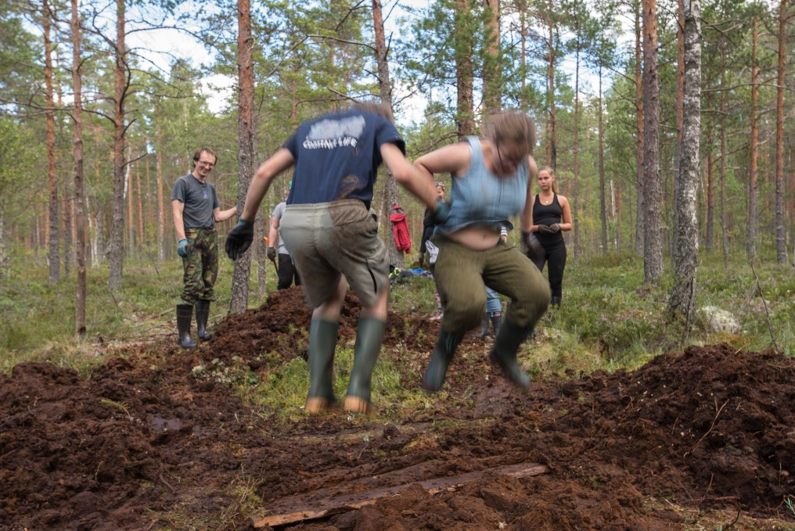
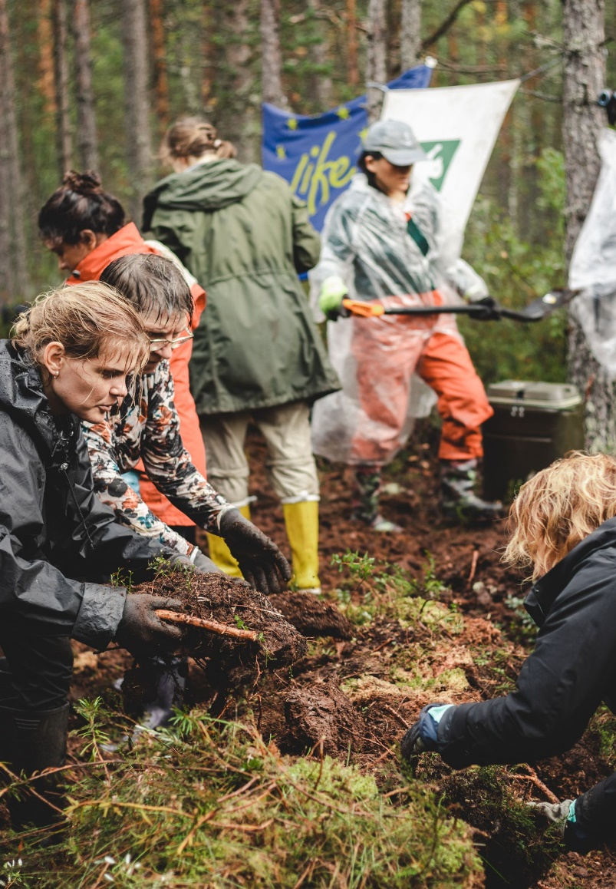
Ü. Veldre
TÄNAN!
L.Oro

